Slide 1
C++编程基础(1)
上海交通大学
程奂翀
2014/09/23

Slide 2
联系方式
Email: hccheng@sjtu.edu.cn
校内FTP
ftp://public.sjtu.edu.cn
用户名hccheng 密码public
作业上传到Upload文件夹

Slide 3
目录
第一章 C++概述
第二章 变量、表达式、语句
第三章 数组与指针
第四章 函数
第五章 类的基本概念
第六章 域和生命周期

Slide 4
C++概述（1）
C++语言起源
C++语言是一种高级语言，它是对C语言的扩展，是C语言的超集。贝尔实验室的Bjarne Stroustrup在C语言的基础上，创建了C++语言
C++语言的ISO标准已在1997年11月被一致通过，1998年8月被正式批准
国际标准目前有C++98/03/11三个，核心内容差别很小

Slide 5
C++概述（2）
C++语言优点
面向对象的程序设计语言，易重用、易维护、易扩展
兼容C语言，执行效率高，通常能达到
汇编(100%)-->C(90%)-->C++(70-80%)
跨平台，Windows、Linux、Android、MAC OS/IOS(Objective-C/Objective-C++)
应用广，主流的开源软件、软硬件提供的SDK一般都用C或者C++语言

Slide 6
C++概述（3）
C++语言缺点
兼容C语言，相比Java、Python等语言面向对象的特性不够彻底
能够通过直接操作指针访问内存地址和硬件地址，容易产生不安全的访问，需要由编程人员来保证访问的正确性
语法复杂，不易掌握

Slide 7
C++概述（4）
C++语言的基本符号
A-Z 26个大、小写字母（区分大小写）
0-9 10个数字
特殊符号： + - * / = , . _ : ; ? \ ” ’ ~ | ! # % & ( ) [ ] { } ^ < > 空格
C++语言保留字
auto bool break case catch char class const const_cast continue default delete do double dynamic_cast else enum explicit extern false float forfriend goto if inline int long mutable namespace new operator private protected public register reinterpret_cast return short signed sizeof static static_cast struct switch template this throw true try typedef typeid typename union unsigned using virtual void volatile while

Slide 8
C++概述（5）
推荐书籍
入门书籍：
《C++ Primer》第四版，Stanley B. Lippman
参考书籍：
《The C++ Programming Language（ C++程序设计语言）》， Bjarne Stroustrup

Slide 9
目录
第一章 C++概述
第二章 变量、表达式、语句
第三章 数组与指针
第四章 函数
第五章 类的基本概念
第六章 域和生命周期

Slide 10
概述
变量、表达式、语句的含义
变量——保存数据的可变量
表达式——由运算符将变量或常量连接起来表示一定的运算关系的式子
语句——程序运行时执行某个动作的语法结构，它改变变量的值，产生输出或处理输入
int StudentNum; //定义语句， StudentNum为变量
StudentNum= row1Num + row2Num + row3Num;
//row1Num+row2Num+row3Num为表达式;
//StudentNum=row1Num+row2Num+row3Num为赋值语句；
printf(“%d\n”, StudentNum);

Slide 11
数据与变量（1）
常量与变量
常量是一个具有实际值的量，并且其值在程序中不可以改变
变量就是可以在程序中保存数据的量，这个量的值是可以改变的，因此被称为变量
int i=5;
double f=123.0;
char c=‘A’ ;
int、 double、 char是数据类型
5、123.0 、‘A’ 是常量
i、f、c是变量，可以重新赋值，如i=7；

Slide 12
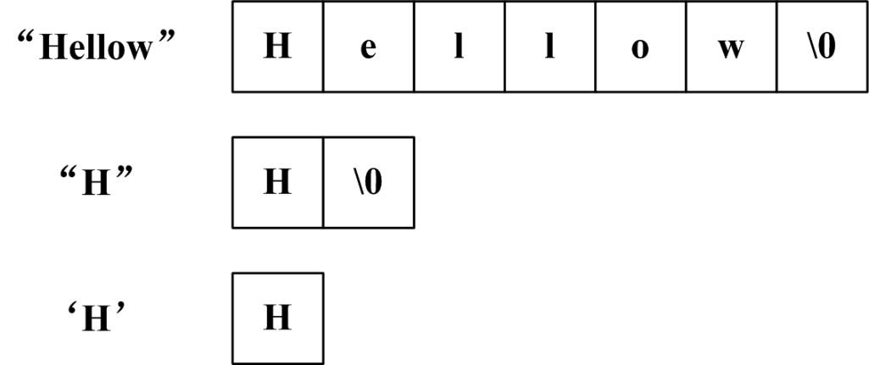
数据与变量（2）
特殊的常量
字符串常量：“Hellow”
宏：#define PI 3.14
C++关键字const修饰的变量
const double Pi=3.1415927；
Pi=0；//编译错误

Slide 13
数据与变量（3）

Slide 14
数据与变量（4）

Slide 15
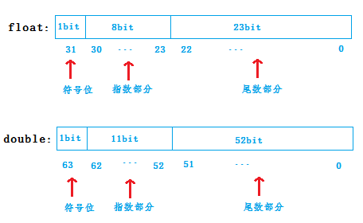
数据与变量（5）
科学计数法
形式： 0.345E+2、 -34.4e-3（e不区分大小写，+可以省略）
含义：0.345E+2= 0.345×10²
-34.4e-3=-34.4×10⁻³

Slide 16
数据与变量（6）
截断误差
由于float（double）储存方式的特殊性，用于表示精度的只有23bit（52bit），实际能表示十进制的精度分别为6位（13位）
float a=1e-10;
float b=a+1; -> b=1.0000000001e0
超出float精度范围，被截断，变成b=1e0=1
b==1.0000000001返回false
解决方法：1.设置a为double类型，2.把大数和小数分别储存
截断误差无法避免，但可以人为减少
注意点：
1. 浮点型计算尽量避免大数与小数相互计算
2. 判断浮点型值不能直接用==，如判断a是否为1
应用fabs(a-1)<1e-6

Slide 17
运算符（1）
运算符是组成表达式的基本组成部分之一，主要有以下几类：
算术运算符
关系运算符
逻辑运算符
位运算

Slide 18
运算符（2）
算术运算符（返回数字）
加（+），减（-），乘（*），除（/）；
取余（%）。
自增（++），自减（--）
优先级 | 运算符 | 结合性
高 低 | 后置 ++ 后置 –– | 左→右
 | 前置 ++ 前置 –– | 右→左
 | * / % | 左→右
 | + – | 左→右
b=a++;与b=++a;的区别？
->不建议使用具有歧义或难读的语句

Slide 19
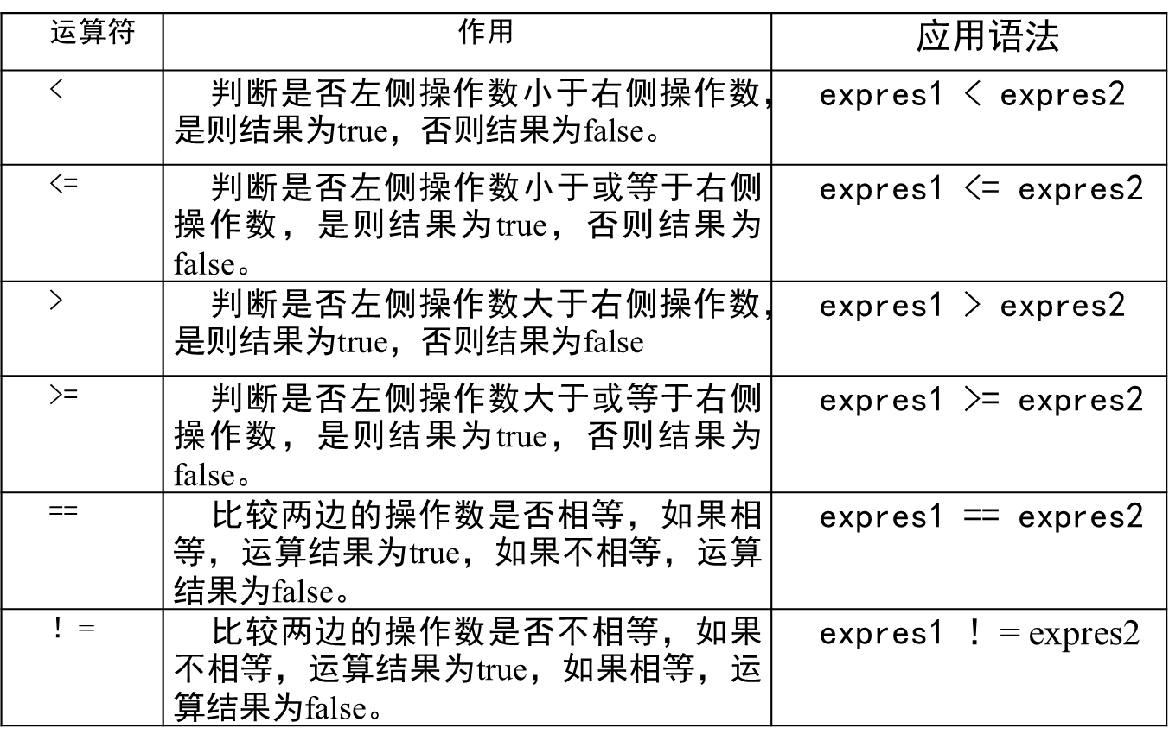
运算符（3）
关系运算符

Slide 20
运算符（4）
逻辑运算符（返回true或者false）
运算符 | 作用 | 应用语法
! | 逻辑非。如果操作数的值为true，运算结果为false，反之运算结果为true。 | !expres
&& | 逻辑与。当两个操作数均为true是，运算结果为true。只要有一个操作数为false，运算结果就是false。 | expres1 && expres2
|| | 逻辑或。当两个操作数均为false时，运算结果为false。只要有一个操作数为true，运算结果就是true。 | expres1 || expres2
优先级： ！> && > ||
a || b && c判断顺序如何？
->在有歧义的语句中加上括号，如(a || b) && c

Slide 21
运算符（5）
位运算
运算符 | 作用 | 使用语法
~ | 按位非，将操作数的每一位翻转，原来是0的变为1，原来是1的变为0 | ~expres
<< | 左移，将操作数的各位依次左移，右端补0 | expres1 << expres2
>> | 右移，将操作数的各位依次右移，有符号数的右端补原来的符号位值，无符号数的右端补0 | expres1 >> expres2
& | 按位与，将两个操作数的对应位进行与运算，对应位均为1时，结果的对应位为1，否则结果的对应位为0。 | expres1 & expres2
^ | 按位异或，将两个操作数的对应位进行异或，对应位不同时，结果的对应位为1，如果对应位相同则结果的对应位为0。 | expres1 ^ expres2
| | 按位或，将两个操作数的对应位进行或运算，对应位均为0时，结果的对应位为0，否则结果的对应位为0。 | expres1 | expres2

Slide 22
控制语句（1）
控制语句用于流程控制，主要包括
分支语句
if else语句
switch语句
循环语句
while/do while语句
for语句
跳转语句
goto语句

Slide 23
控制语句（2）
分支语句
if(a==1)
{
prinft(“a的值是1\n”);
}
else if(a==2)
{
prinft(“a的值是2\n”);
}
else
{
prinft(“a的值是其他\n”);
}
switch(a)
{
case 1:
{
prinft(“a的值是1\n”);
break;
}
case 2:
{
prinft(“a的值是2\n”);
break;
}
default:
prinft(“a的值是其他\n”);
}

Slide 24
控制语句（3）
循环语句
（1）int i=0;
while( i<100)
{
i++;
printf(“i=%d\n”,i);
}
（2）int i=0;
while(1)
{
if(i==100) break;
i++;
printf(“i=%d\n”,i);
}
（3）int i=0;
do
{
i++;
printf(“i=%d\n”,i);
}
while (i<100);
（4） int i=0;
for( i=0; i<100; i++)
{
printf(“i=%d\n”,i);
}

Slide 25
控制语句（4）
跳转语句
goto语句是强行跳转到程序制定的某一处，带有相当大的强制性，在面向对象的程序化变程中，这种做法是不被提倡的。
一般可以用条件控制语句代替goto语句

Slide 26
编程实例
有一对兔子，每隔一个月就生一对兔子，新生的兔子隔一个月才有生殖能力，如果第一个月有1对兔子，问要几个月后兔子的数目超过1000对？
斐波那契数列
{ 1, 1, 2, 3, 5, 8, 13……}

Slide 27
目录
第一章 C++概述
第二章 变量、表达式、语句
第三章 数组与指针
第四章 函数
第五章 类的基本概念
第六章 域和生命周期

Slide 28
数组概念
数组是具有相同数据类型的元素序列。在内存中，它占据一组连续的内存位置。数组的每一项都是一个变量，称为元素。每个元素的存取是通过数组名加偏移来实现的。实际上，数组是一组相关的内存位置，它们都具有相同的名字和类型。为了引用数组中的特定位置或元素，需指定数组名和数组中特定元素的位置编号。
int a[5] = {1,2,3,4,5}; //表示5个连续储存的int值
a[0]=0; a[1]=2; a[3]=a[1]; //赋值
a[5]=5; //越界，出错

Slide 29
多维数组
定义：
T Name[size1][size2]…;
其中
T：类型名，如int型，float型等；
Name：数组名；
size1，size2：为常量表达式，分别表示各维度的大小。
float a[3][3] = {{1,2,3},{4,5,6},{7,8,9}};
a[0][0]=3; a[2][1]=10;
编程实例：定义一个4*4的单位矩阵

Slide 30
C++指针概念
指针本身是一个变量，是一个无符号长整形数，32位程序指针长度是32位，64位程序指针长度是64位
指针中存放的数对应了内存的某个地址，这个地址是指针所指向对象在内存中的首地址，对象的长度由指针的类型确定
指针可以指向变量、函数、类，使用指针时，可以取出指针所指向地址的值
编程实例：指针的定义以及概念

Slide 31
指针与数组
数组是内存中连续储存的一组数据，可以通过指针来访问数组中的元素
指针的加减法：指向数组的指针可以通过加法或者减法来移动指向的元素，每增加（或减少）1，指向内存的地址就移动指针类型所占用的空间长度。
注意：通过指针无法获取数组的大小，容易出现访问越界的情况！
编程实例：指针与数组

Slide 32
指针与动态内存分配
内存的动态分配
动态分配单个变量的语法形式为：new T(初值列表)；
动态分配一维数组的语法形式为：new T[元素个数]；
内存的动态释放
释放单个变量空间的语法形式为：delete 指针名；
释放动态数组空间的语法形式为：delete []指针名
通常创建数组的时候并不知道数组的大小，这时就只能通过指针来动态创建数组
编程实例：指针的动态创建与释放

Slide 33
使用指针应注意的问题
任何指针，创建时候必须初始化为0（或者NULL）。创建完指针之后如果没有初始化，没有办法判断指针是否指向实际的内存地址
动态分配完内存情况下，在使用完数组后应对分配的内存进行释放，即一个new操作必有一个delete操作与之对应
释放完内存后，应将指向此内存地址的指针值置为0（或者NULL）
编程实例：使用指针应注意的问题

Slide 34
引用
引用是一个已知变量的别名，对引用的运算就是对被它关联的变量的运算，也就是说，引用和它所关联的变量享受同等的访问待遇。
double d=10;
引用：
double& refD=d;
refD=20;
指针：
double* pD=&d;
*pD=20;

Slide 35
目录
第一章 C++概述
第二章 变量、表达式、语句
第三章 数组与指针
第四章 函数
第五章 类的基本概念
第六章 域和生命周期

Slide 36
函数的定义
函数由一个或者多个语句构成，实现一种完整的功能。
C++中每一个函数的定义都是由4个部分组成的，即函数类型、函数名、函数参数表和函数体。
函数返回类型 函数名（参数表）
{
//函数体
}

Slide 37
函数的声明
函数声明消除了函数定义的位置影响。不管函数是在何处定义的，只要在调用前进行函数的声明，就可保证函数调用的合法性。
int max( int a, int b); //函数的声明
int main()
{
int m=max(10,20);
return 0;
}
int max( int a, int b) //函数的定义
{
return a>b?a:b;
}

Slide 38
函数的参数传递（1）
函数的参数传递指的就是形参与实参结合（简称形实结合）的过程，形实结合的方式有传值、传引用、传地址三种。函数体是函数功能的实现代码。
函数的形参相当于函数的局部变量，只有载函数被调用时才被分配内存空间，然后用实参的值去初始化形参。
C++中参数传递方法是传递参数的值，也就是用实参的值去初始化形参。
编程实例：函数的参数传递

Slide 39
函数的参数传递（2）
传递数组时，传递数组名称并不会造成内存复制，而是传递数组的首地址。
在函数中无法获取数组的大小，一般可通过函数将数组大小传递到函数中。
void InitialVecValue (int nVal[], int length)
{
for (int i=0; i< length; i++)
nVal[i] = i;
cout << "The last value of the array is: "<<nVal[length-1]<<endl;
}
void main()
{
int nVal1[10];
int nVal2[5];
InitialVecValue(nVal1,10);
InitialVecValue(nVal2,5);
}

Slide 40
函数的缺省参数
函数可以在声明时定义缺省的参数值，如果主函数调用函数时没有指定具有缺省值的参数，则该值会自动采用缺省值。
有多个参数时，具有缺省值的参数必须放在最后。
int CaculateArea(double radius, double PI=3.14);
int main()
{
CaculateArea(5); //采用默认PI值
CaculateArea(5, 3.1415927); //采用自定义PI值
}

Slide 41
函数的返回值
同函数的参数传递一样，函数返回变量时，会进行内存拷贝，生成一个临时变量传递给主函数。
当返回值是指针或者引用时，需要考虑变量的生命周期的问题。函数执行完成后，内部定义的所有变量将会释放，此时返回的指针将失效。
int ReturnValue()
{
int a=10;
return a; //正确
}
int* ReturnValue()
{
int a=10;
return &a; //错误
}
int* ReturnValue()
{
int* pa=new int(10);
return pa; //正确，但需要主函数进行内存释放
}

Slide 42
函数的重载
两个以上的函数，允许具有相同的函数名，但形参的个数或类型不同，编译器根据实参和形参的类型及个数进行最佳匹配，自动确定调用哪一个函数，这就是函数重载。
int Max(int x, int y);
float Max(float x, float y); //正确，参数类型不同
int Max(int x, int y, int z); //正确，参数数量不同
float Max(int x, int y); //错误，仅有返回值不同
int Max(int x, int y, int z=0); //错误，缺省参数具有歧义

Slide 43
函数指针
函数指针指向函数在内存中存放的起始地址，可以通过函数指针调用函数
声明方式
数据类型 (*函数指针名)(形参表)
void Swap(int& a ,int& b);
int main()
{
int x=30, y=10;
void (*swapFunc)(int& a ,int& b);
swapFunc= &Swap;
swapFunc(x,y); //等效于swap(x,y);
}

Slide 44
递归函数
函数直接或间接调用函数本身，则该函数称为递归函数
递归函数方法
写出迭代公式
确定终止条件
递归函数代码简单易懂，但是一般较为低效
编程实例：递归函数计算斐波那契数列

Slide 45
目录
第一章 C++概述
第二章 变量、表达式、语句
第三章 数组与指针
第四章 函数
第五章 类的基本概念
第六章 域和生命周期

Slide 46
面向对象的设计（1）
面向对象的设计精髓是分类、抽象的思想，具体事物对应对象、事物的抽象对应类。
面向对象的设计是一种设计思想，与语言无关，C语言可以写出面向对象的设计，C++、Java也可以写出面向流程的设计。
C++的类在语言层面对面向对象提供支持，可以实现一些C语言很难或者无法实现的功能

Slide 47
面向对象的设计（2）
设计象棋规则
摆棋
设计对阵双方
红选子
设计棋子的属性
面向过程的设计
面向对象的设计
红移动
设计棋盘系统
判断移动可行性
设计胜负系统
判断胜负
对阵双方接收输入
黑选子
棋盘系统判断走棋
……
胜负系统判断胜负

Slide 48
类的声明
类是一种用户自定义的数据类型，声明类的格式如下
class 类名
{
private:
私有数据成员和成员函数;
protected:
保护数据成员和成员函数;
public:
公有数据成员和成员函数;
};
各个成员函数的实现;

Slide 49
类的属性
类的属性被抽象为成员函数，如抽象一个学生类，具有姓名、学号、班级的属性
class Student //类的声明，使用关键字class
{
private:
string m_sName; //姓名字符串
string m_sClassNo; //班号
unsigned int m_nIndex; //学号
};

Slide 50
类的行为
类的行为被抽象为类的功能函数，如抽象一个学生类的行为，具有上课、写作业的能力
class Student //类的声明，使用关键字class
{
private:
string m_sName; //姓名字符
string m_sClassNo; //班号
unsigned int m_nIndex; //学号
protected:
void GotoClass(); //上课
void DoHomework(); //写作业
public:
string GetName(); //获取姓名
};

Slide 51
类的访问权限
在类声明中，public、private和protected是关键字，称为成员访问限定符，它们分别表示公有、私有和保护的成员访问权限
在默认的情况下，一个类中所有的成员都是私有的
一旦给出了成员访问限定符（如public:），它后面的成员都具有这个成员访问权限（如后面的成员均为公有的），直到出现另一个成员访问限定符或类声明结束为止

Slide 52
类的构造与析构
类的构造对应构造函数，在类实例化时候执行，类的释放对应析构函数，在类释放时候执行
构造函数名与类型相同，析构函数名在构造函数名前加~，析构函数无输入参数
类的实例化可以通过new或者定义对象来进行，通过定义会由编译器自动进行析构
编程实例：类的构造与析构

Slide 53
结构体
C语言中的结构体struct在C++中基本与class一致，可以具有成员变量、成员函数、可以继承、重载等
struct默认的数据成员的访问权限是public，class是private
尽管两者可以互相替代，为了程序的可读性，实际编程的时候建议手动区分，数据结构用struct，类用class

Slide 54
目录
第一章 C++概述
第二章 变量、表达式、语句
第三章 数组与指针
第四章 函数
第五章 类的基本概念
第六章 域和生命周期

Slide 55
对象的生存期（1）
对象都有诞生和消失的时刻。所谓对象的生存期就是一个对象在程序运行过程中有效存在的时间，也就是从对象的诞生到对象的消亡这段时间
全局变量、静态变量：程序启动开始创建到程序销毁结束，程序运行期间都可以正常访问
普通变量：所在的函数运行期间，通常是从定义开始，到与前一个“{”相匹配的“}”结束
类的成员变量：从类的构造函数开始，到类析构完成结束
用new、malloc等创建的变量：从创建开始到delete结束，如果没有delete则不会释放

Slide 56
对象的生存期（2）
int a=10； //全局变量，生存期为程序运行时间
float max(float a, float b){ //形参，生存期为max函数执行期间
static int num=0; //静态变量，生存期为程序运行时间
double d=10.12； //普通变量，生存期为此处开始到max函数执行结束
return a>b?a:b;
}
class A{
int p; //生存期从对象创建开始到对象销毁结束
}
int main()
{
A* pA=new A; //手动创建的内存，生存期此处开始到delete执行完成
pA->p = a+1;
int maxAB=max( a, pA->p );//普通变量，生存期此处开始到main函数执行完成
delete pA; pA=NULL；
for(int i=0;i<10;i++){ //普通变量，生存期为for循环执行期间
a++; }
return 0;
}

Slide 57
变量的作用域
局部作用域是指在一个程序块中或者某个函数体内的作用范围。如用大括号括起来的程序块
{
int a, b, c;
{
int c, d;
}
}
其中a，b具有第一层的块作用域，而c在第二层的块，因此其作用范围在第二层的块中，些都可以称为局部作用域
变量的作用域与生存期类似，大部分定义的变量在作用域内都是存活的，出了作用域以后销毁
If、for等语句内定义变量的作用域为语句执行的一段代码，语句外次变量不可见

Slide 58
变量的可见性
作用域可见性的一般规则是：
标识符要声明在前，引用在后。
在同一作用域中不能声明同名的标识符。
在没有互相包含关系的不同的作用域中声明的同名标识符互不影响。
如果在两个或者多个具有包含关系的作用域中声明了同名标识符，外层的标识符在内层不可见，或者说外层的同名标识符被隐藏了。
编程实例：变量的可见性

Slide 59
命名空间
如程序由多个人维护，不同的人写的代码不可能所有的变量都没有重名现象，库文件中这个问题更加严重，因此引入域名空间的概念，来解决不必要的冲突
Namespace USER1{
void eat() { printf(“user1 eat!”}
};
Namespace USER2{
void eat() { printf(“user2 eat!”}
};
int main(){
USER1::eat(); //正确，调用USER1的eat方法
USER2::eat(); //正确，调用USER2的eat方法
eat(); //错误，全局空间中没有eat方法
using namespace USER2;
eat(); //正确，使用已经声明过USER2空间中的eat方法
using namespace USER1;
eat(); //错误，无法判断使用USER1或USER2中的eat方法
}

